Slide 1
empatia
Johanna paronen
lakho

Slide 2
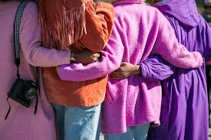
Mitä empatia on, miksi se on tärkeää?

Slide 3
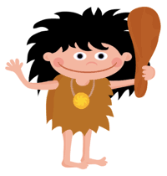
Empatia on tärkeää, koska se mahdollistaa sen, että ihmisten välille syntyy ymmärrystä. Tässä mielessä empatia on kognitiivisena taitona elintärkeä. Saattaa olla niin, että ihmislaji on selviytynyt maan päällä nimenomaan yhteistyön avulla. Esihistoriallisina aikoina empatia on ollut pienelle, hitaalle ja heikolle ihmiseläimelle selviytymistaito. Tänä päivänä empatian merkitys tuntuu vain lisääntyvän, vaikkapa työelämässä. Kun kaikki mitä voidaan automatisoida automatisoidaan, jää ihmisten tehtäväksi se, mihin kone ei pysty.

Slide 4
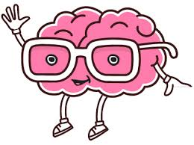
Empatia on kokoelma ajattelun taitoja, joilla ihminen ymmärtää toisia ja siten kykenee vuorovaikutukseen. Empatia voidaan jakaa kolmeen osa-alueeseen:
Toisten ajatusten ymmärtäminen (kognitiivinen empatia),
toisten tunteiden ymmärtäminen (affektiivinen empatia), sekä
myötätunto (empaattinen motivaatio/altruismi).
Kutakin osa-aluetta tukevat osittain erilliset aivomekanismit ja -alueet. Tämä tarkoittaa sitä, että esimerkiksi tietynlaisen aivovamman seurauksena vain yksi empatian osa-alue saattaa häiriintyä, mutta muut säilyvät toiminnassa.

Slide 5
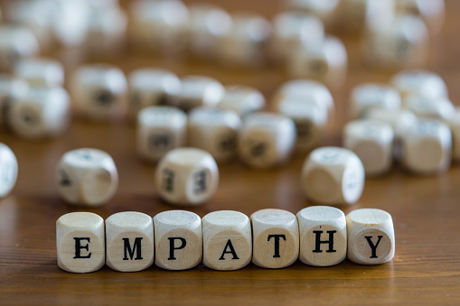
Empatia on kokoelma taitoja ja prosessi, jossa ihminen eläytyy toisen ihmisen tunne- ja ajatusmaailmaan.
Empatiakyky ohjaa ihmisten välistä vuorovaikutusta.
Empatiakyky on tärkeää, jotta voimme tulla ihmisten kanssa toimeen ja muodostaa ystävyyssuhteita.

Slide 6
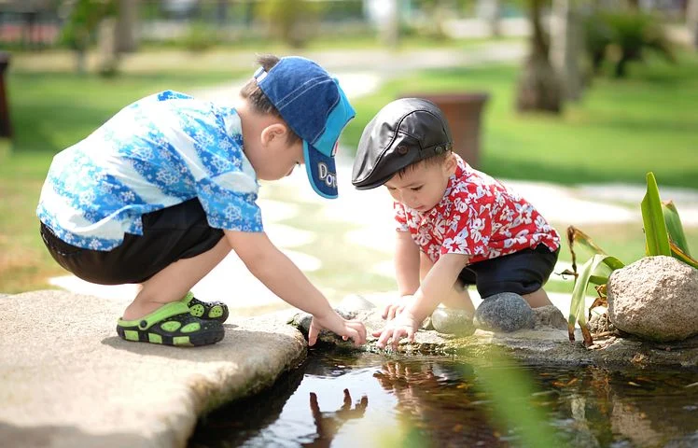
Empatialla tarkoittaa kykyä ja halua pyrkiä ymmärrykseen, mitä toinen ihminen saattaa tuntea ja kokea sekä taitoa asettua toisen henkilön asemaan.
Hyvää kohtaamista edistää kiinnostus toisen ajatusmaailmaan, sen sijaan että kuvittelee tietävänsä, millainen toinen henkilö on tai mitä hän ajattelee tai tuntee.

Slide 7
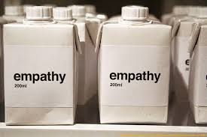
Mistä empatiaa hankitaan / saadaan?

Slide 8
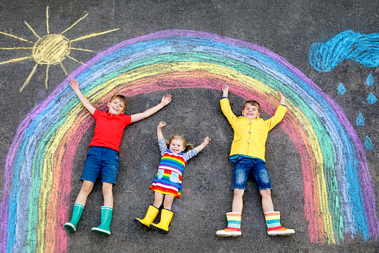
Empatiataitoja on mahdollista harjoitella. Harjoittelu vahvistaa kykyä ja rohkeutta nähdä tukea tarvitseva ja toimia erilaisissa sosiaalisissa tilanteissa. Empatiakykyyn kuuluvat kyky nähdä maailmaa toisen ihmisen näkökulmasta, kyky tunnistaa omia ja toisen tunteita ja nimetä niitä sekä kyky olla tuomitsematta suoralta kädeltä toisen ihmisen ajatusmaailmaa. Kuuntelu- ja dialogitaitojen harjoitteleminen tukevat myös empatiakyvyn kehittymistä.

Slide 9
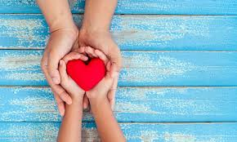
PARAS KEINO EDISTÄÄ EMPATIAA JA EMPATIATAITOJA ON AIKUISTEN OMA EMPAATTINEN JA SENSITIIVINEN KASVATTAMINEN JA OHJAAMINEN NIIN KOTONA KUIN VARHAISKASVATUKSESSA!
MITÄ TÄMÄ ASIA SINUN MIELESTÄ TARKOITTAA JA KUINKA SE NÄKYY LASTEN ARJESSA?

Slide 10
Menetelmät:
Erilaiset luovat ja toiminnalliset menetelmät ovat kasvattajien mielestä hyviä käytäntöjä empatiataidon tukemiseksi.
Draama on hyväksi koettu ja monipuolinen toimintatapa. Eläytyminen draamassa esim. erilaiset ongelmatilanteet satu-ja eläinhahmoilla.
Satujen lukeminen; niihin eläytyminen, satuhahmojen, eläinten asemaan asettuminen. Saduista keskusteleminen.
Tunnekortit. Kuvista keskusteleminen, tarinoiden jatkaminen. Sadutus.
Satuhieronta.
Lasten mindfulness-harjoitukset.
Roolileikit. Ohjattu roolileikki, jossa aikuinen mukana.
Yhteisleikit. Laululeikit, piirileikit, perinneleikit (ei kilpailuleikit). Pienten ja isompien yhteiset leikit antavat mahdollisuuden harjoitella empatiataitoja.

Slide 11
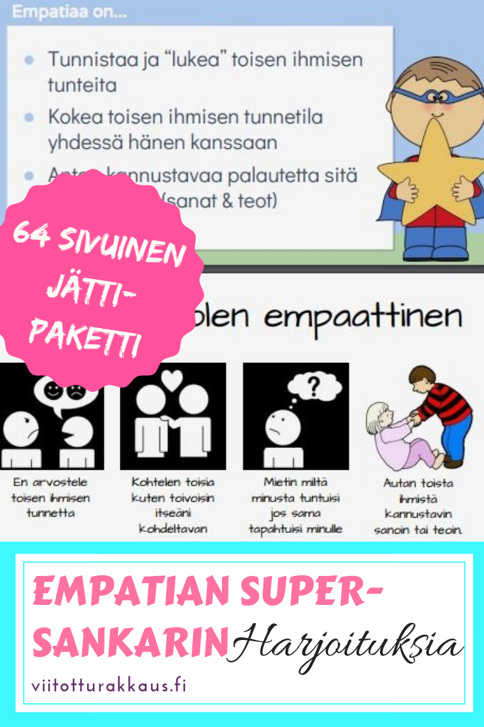
https://viitotturakkaus.fi/onewebmedia/empatian-supersankari-harjoituspaketti.pdf

Slide 12
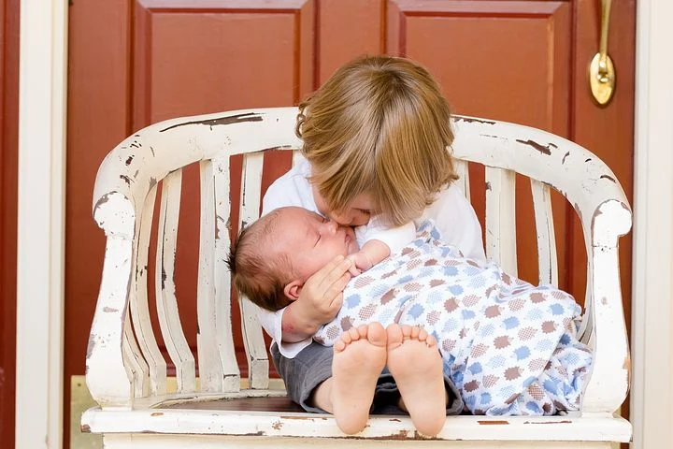
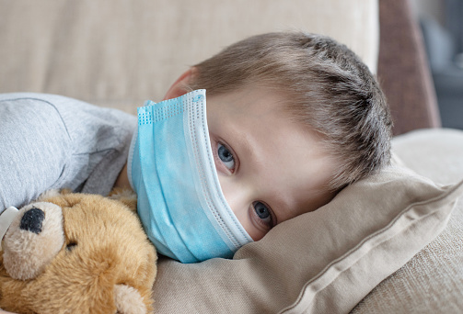
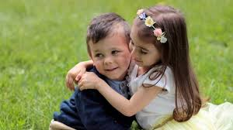
Keskustelu-tehtävät ryhmille:
Mitä hyvää empatiasta voi seurata?
Voiko joissain tilanteissa empatiasta seurata jotain ikävää tai haitallista? Mitä ja kenelle?
Millaisissa tilanteissa empatiaa voi olla vaikea osoittaa, vaikka haluaisi?
Muistatteko tilanteen, jossa joku kohteli teitä välipitämättömästi? Mitä tilanteessa tapahtui ja miltä se tuntui?
Muistatteko tilanteen, jossa joku oli teitä kohtaan empaattinen? Miltä toisen osoittama empatia ja läsnäolo tuntuu?

